Slide 1
TIẾNG VIỆT 1

Slide 2
Khởi động
1
Em hãy đọc bài trang 156/SGK

Slide 3
Bài
ươn ương
73
Nhận biết
2
Đương tới trương lươn theo sươn đồi.
̀
̀
.
̀

Slide 4
Đọc
3
ươn
ương
l
ươn
lươn
.

Slide 5
So sánh
ươn
ươn
ương
ươn
g

Slide 6
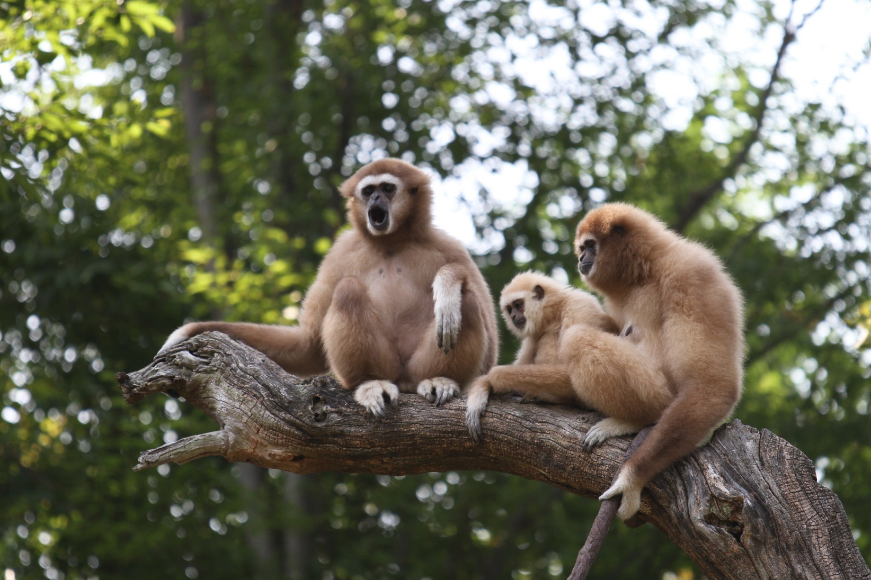
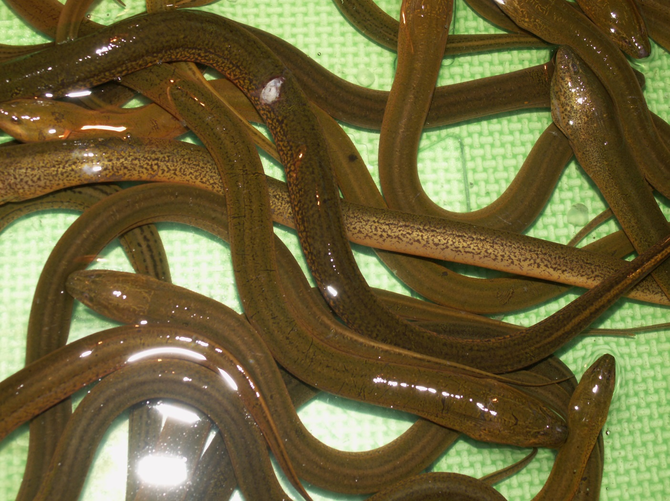
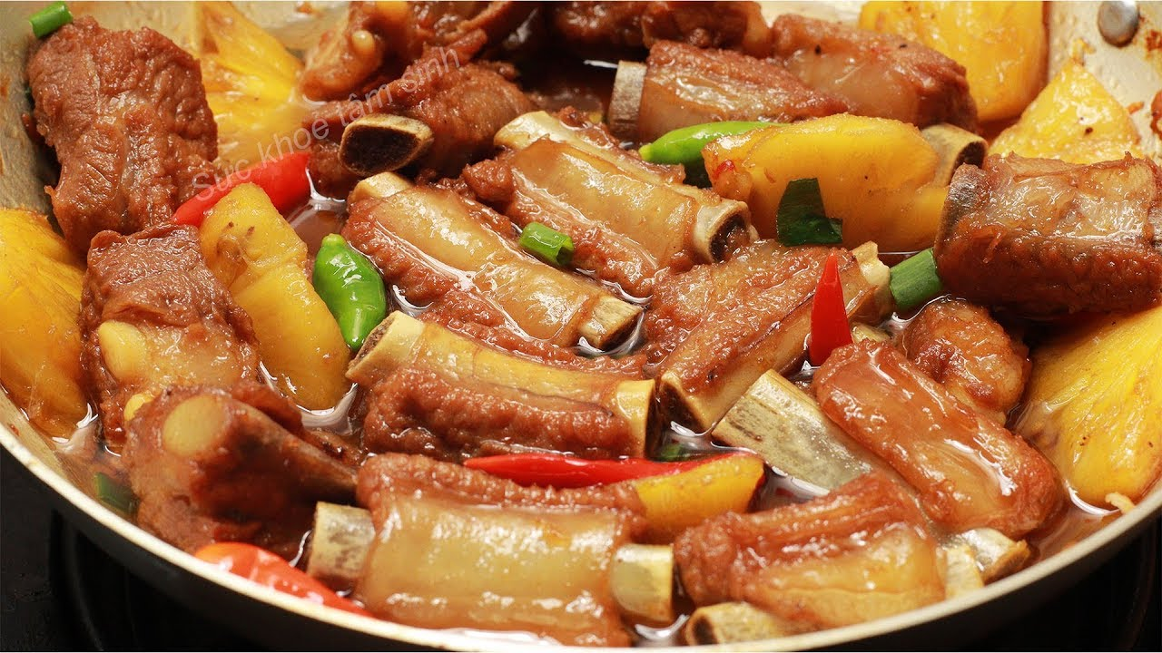
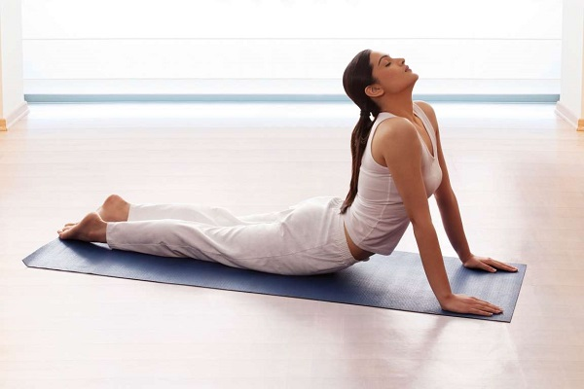
ươn
ươn
ươn
ươn
lươn
rướn
sườn
vượn
Notes:
Rướn: cố vươn thẳng ra phía trước hay vươn cao lên.

Slide 7
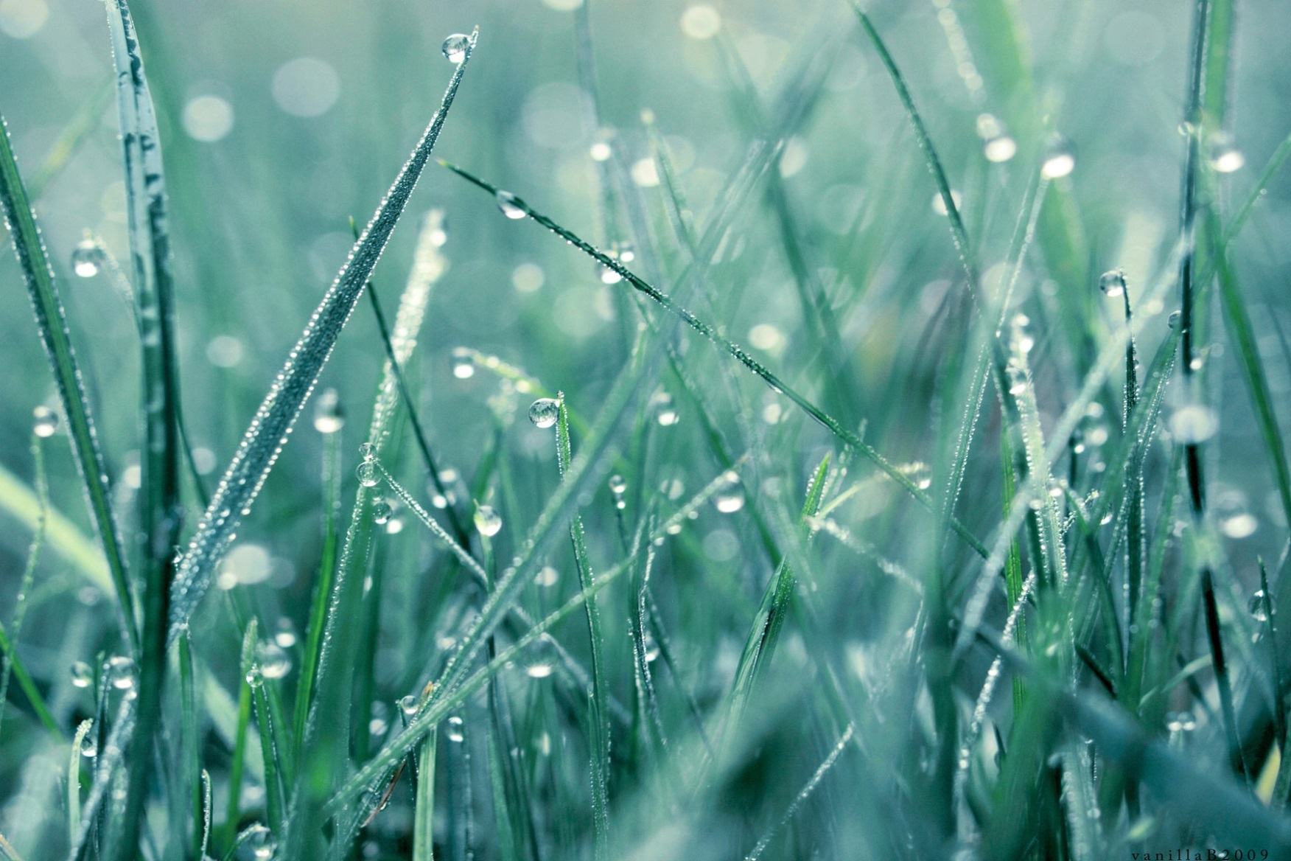
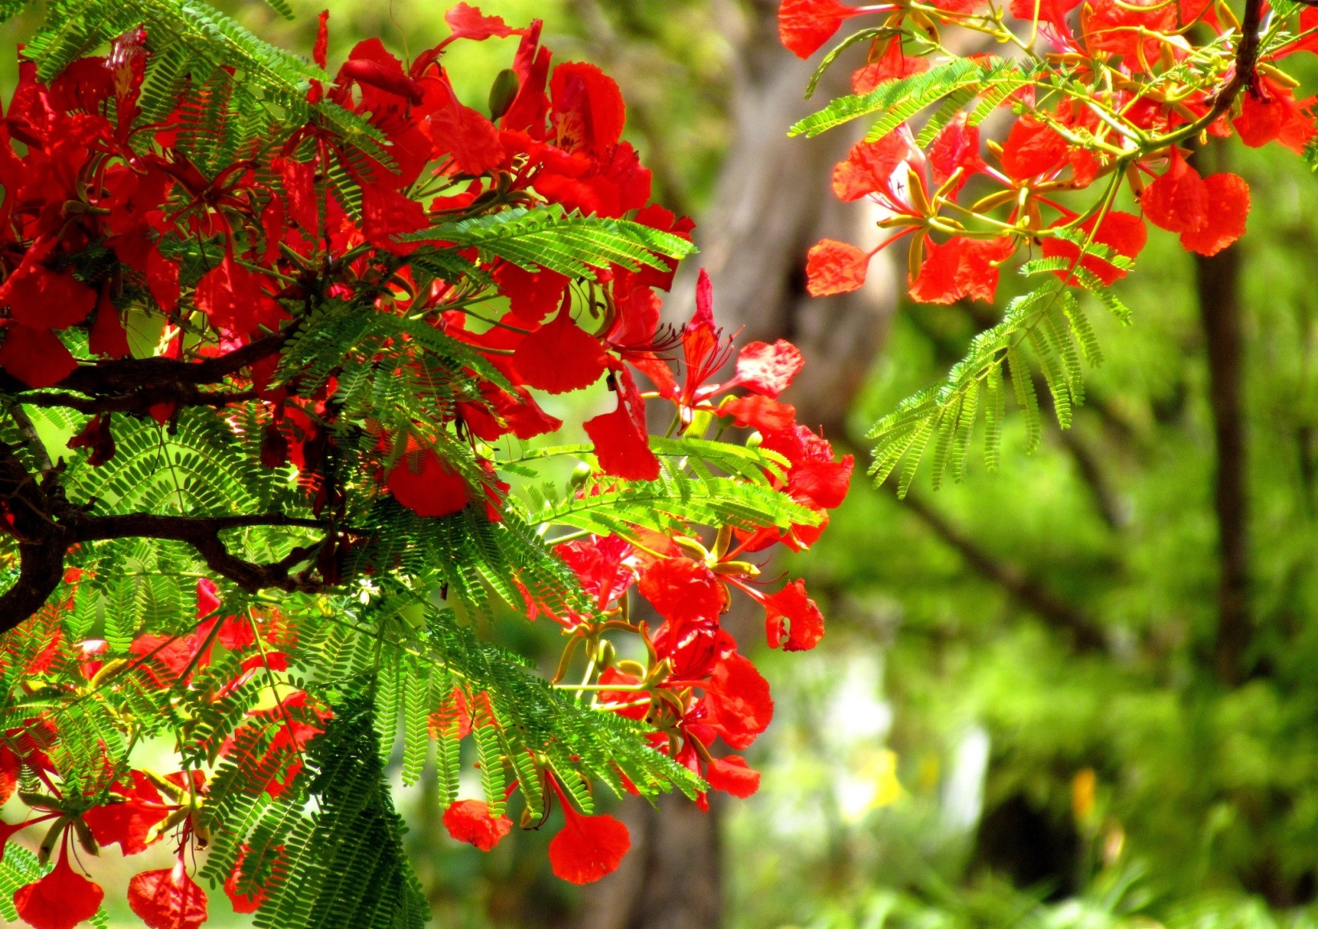
ương
ương
ương
ương
hướng
phượng
sương
tưởng
Notes:
Rướn: cố vươn thẳng ra phía trước hay vươn cao lên.

Slide 8
ươn
ươn
ươn
ươn
lươn
rướn
sườn
vượn
ương
ương
ương
ương
hướng
phượng
sương
tưởng

Slide 9
Thư giãn nào!

Slide 10
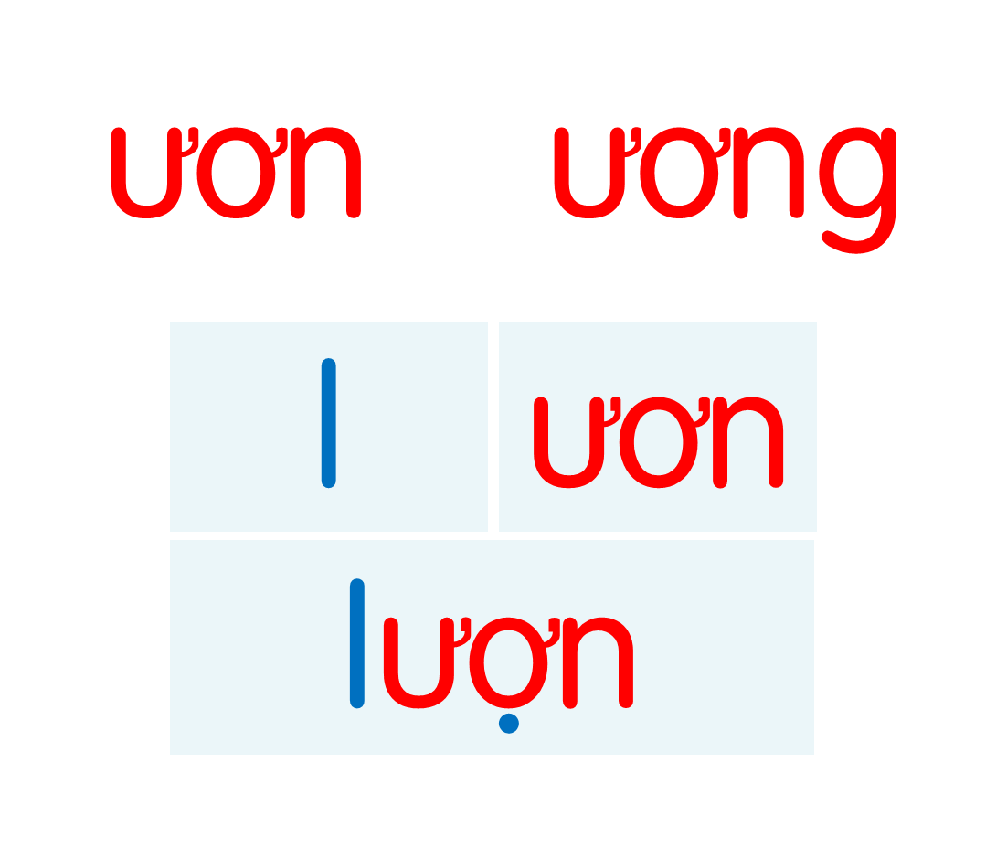
lươn
rướn
sườn
vượn
hướng
phượng
sương
tưởng
Notes:
Ôn lại

Slide 11
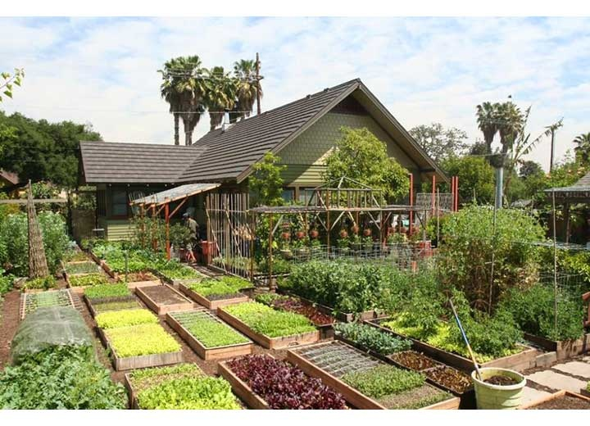
khu vườn
ươn
Notes:
Hay còn gọi là CHIM ĐA ĐA

Slide 12
ương
hạt sương

Slide 13
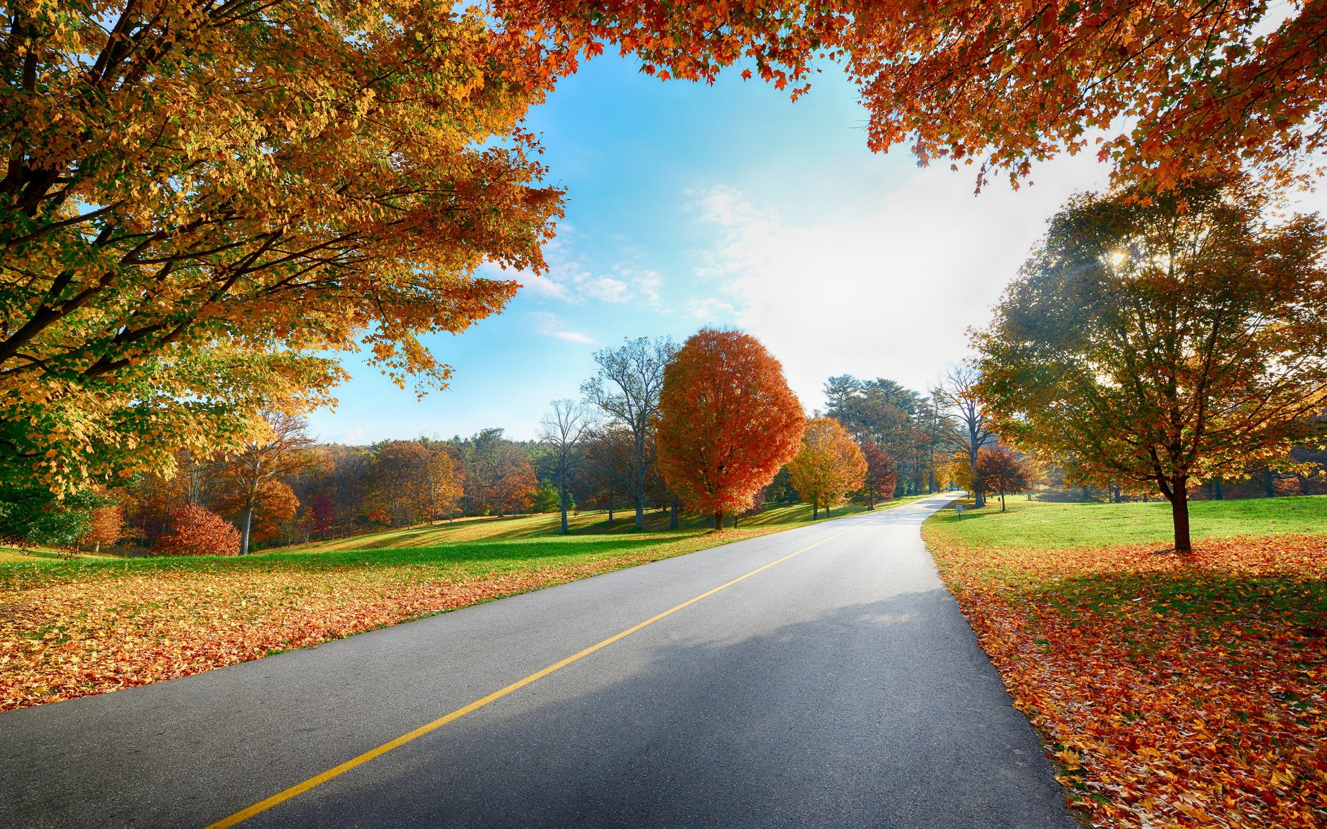
con đường
ương

Slide 14
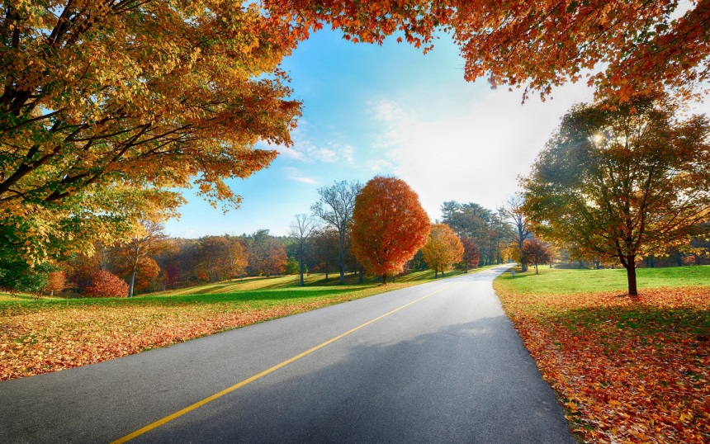
khu vườn
hạt sương
con đường

Slide 15
lươn
rướn
sườn
vượn
hướng
phượng
sương
tưởng
khu vườn
hạt sương
con đường
Notes:
Ôn lại

Slide 16
Hướng dẫn viết bảng
4
ŔΩ
ŔΩ

Slide 18
ŔΩg
ŔΩg

Slide 20
νΰŊ
νΰŊ

Slide 21
đưŊg

Slide 22
đưŊg

Slide 23
Viết vở
5
ŔΩ
ŔΩg
δu νΰŊ
cΪ đưŊg

Slide 25
Đọc
6
1
2
3
4
Buổi sáng, tiếng gà gọi mặt trời thức dậy. Bầu trời phía đông ửng hồng. Nắng xua tan màn sương. Cây lá bừng tỉnh sau giấc ngủ dài, vươn mình đón những tia nắng đầu tiên của ngày mới. Làng quê rộn ràng những âm thanh của cuộc sống. Em tới lớp. Mẹ đi làm.
5
6

Slide 26
sương
vươn
Notes:
Luyện luôn từ khó đọc nhé!

Slide 27
Buổi sáng, tiếng gà gọi mặt trời thức dậy. Bầu trời phía đông ửng hồng. Nắng xua tan màn sương. Cây lá bừng tỉnh sau giấc ngủ dài, vươn mình đón những tia nắng đầu tiên của ngày mới. Làng quê rộn ràng những âm thanh của cuộc sống. Em tới lớp. Mẹ đi làm.
Buổi sáng sớm, bầu trời phía đông có màu gì?
Cây cối làm gì sau giấc ngủ dài?
Câu nào trong bài nói về làng quê buổi sáng sớm?
Em thường làm gì khi ngày mới bắt đầu?
Notes:
GV có thể hỏi mở rộng thêm ở câu hỏi cuối

Slide 28
Buổi sáng, tiếng gà gọi mặt trời thức dậy. Bầu trời phía đông ửng hồng. Nắng xua tan màn sương. Cây lá bừng tỉnh sau giấc ngủ dài, vươn mình đón những tia nắng đầu tiên của ngày mới. Làng quê rộn ràng những âm thanh của cuộc sống. Em tới lớp. Mẹ đi làm.

Slide 29
Nói
7
Buổi sáng của em

Slide 31
Buổi sáng, tiếng gà gọi mặt trời thức dậy. Bầu trời phía đông ửng hồng. Nắng xua tan màn sương. Cây lá bừng tỉnh sau giấc ngủ dài, vươn mình đón những tia nắng đầu tiên của ngày mới. Làng quê rộn ràng những âm thanh của cuộc sống. Em tới lớp. Mẹ đi làm.

Slide 32
Dặn dò

